Slide 1
Ультразвуковая диагностика при эндоваскулярном лечении синдрома Мея–Тернера
Федеральное государственное бюджетное образовательное учреждение
высшего образования «Красноярский государственный медицинский
университет имени профессора В.Ф. Войно - Ясенецкого»
Кафедра лучевой диагностики ИПО
Выполнила: Попова Дарья Игоревна
Ординатор 2-го года кафедры лучевой диагностики
25.02.2021г.

Slide 2
Актуальность
Эндоваскулярное стентирование – современный метод в лечении обструктивных поражений подвздошных вен, в частности синдрома Мея–Тернера (СМТ)
Высокую информативность в диагностике синдрома Мея–Тернера и оценки функционирования стентов показывает применение ультразвукового метода исследования
Однако, данный метод не достаточно описан в научной литературе и требует более четких ультразвуковых критериев при оценке стентов

Slide 3
ЦЕЛЬ: Оценка диагностических возможностей ультразвукового исследования вен у пациентов с варикозной болезнью на фоне синдрома Мея– Тернера

Slide 4
Введение
Посттромботическая болезнь - одна из тяжелых форм венозной патологии, развивающаяся после перенесенного острого тромбоза глубоких вен
Одна из причин, ведущих к данному заболеванию- обструктивные поражения подвздошных вен, в частности это синдром Мея-Тернера, характеризующийся сдавлением левой общей подвздошной вены правой общей подвздошной артерией
Согласно эпидемиологическим данным правая общая подвздошная артерия сдавливает левую общую подвздошную вену в 22-32 % из 430 аутопсий

Slide 5
Материалы и методы
Исследование проводилось в Казанской государственной медицинской академии непрерывного профессионального образования Минздрава России
За период: с 2014 года по 2018 год
В исследовании принимали участие 13 женщин в возрасте от 26 до 60 лет, с подтвержденным синдромом Мея-Тернера

Slide 6
Материалы и методы
При инструментальной диагностике использовали следующие методы:
Ультразвуковое исследование вен таза, подвздошных вен, органов малого таза, нижних конечностей
Мультиспиральная компьютерная флебография
Рентгеноконтрастная флебография

Slide 7
Материалы и методы
Ультразвуковое исследование проводилось, с использованием аппарата Logic E9 General Electric, США
Ультразвуковой контроль осуществлялся сразу
после постановки стента,
далее через 1, 3, 6 и 12 мес
Исследование проводилось в В-режиме, в режиме цветового допплеровского картирования (ЦДК), в спектральном допплеровском режиме (PW)

Slide 8
Результаты
У 9 (69,2%) пациенток при инструментальной диагностике выявили левостороннее поражение: у 3 пациенток – протяженные окклюзии общей подвздошной вены (ОПВ), наружной подвздошной вены (НПВ) и общей бедренной вены (ОБВ), у 5 – частичную реканализацию ОПВ и НПВ с остаточным стенозом не менее 80–90%, у 1 – окклюзию ОПВ
У 4 (30,8%) пациенток сужение просвета ЛОПВ и отек левой нижней конечности не сопровождались тромбозом глубоких вен
У 10 (76,9%) пациенток было выявлено расширение вен таза

Slide 9
Результаты
У 9 (69,2%) пациенток стенты функционировали на всем протяжении. При УЗИ в В-режиме в левых подвздошных венах визуализировались гиперэхогенные линейные структуры –стенты, проксимальный конец стента впадал в нижнюю полую вену (НПВ). При ЦДК стент визуализируется на всем протяжении, без признаков сужения в области ЛОПВ. В режиме PW – спектрограмма венозного характера, кровоток фазный
У 1 (7,7%) пациентки диагностировали тромбоз стента на следующий день, у 1 (7,7%) – через 10 дней. При УЗИ в В-режиме в подвздошных венах визуализировались гиперэхогенные линейные структуры – стенты, при ЦДК не визуализировались. Проксимальный конец стента не доходил до НПВ

Slide 10
Ультразвуковое исследование нижней полой вены
В-режим
Режим ЦДК
Стент установлен правильно; визуализация проксимального отдела стента в просвете НПВ

Slide 11
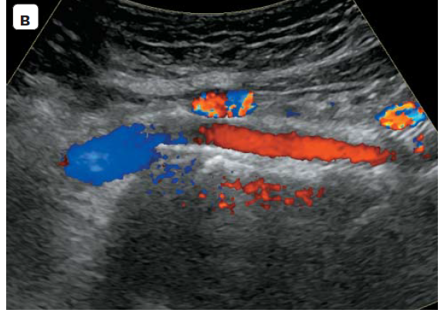
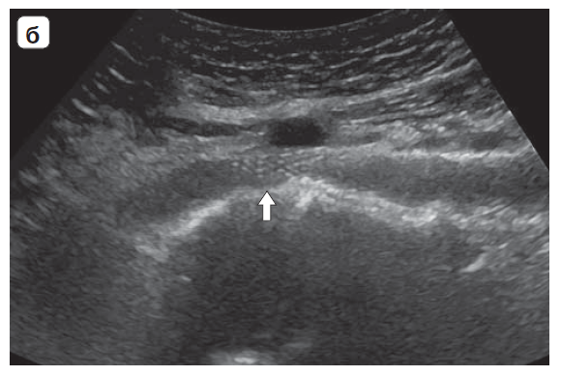
Ультразвуковое исследование нижней полой вены и общей подвздошной вены
(а) визуализируется НПВ, проксимальный конец ЛОПВ сужен в 5 раз по отношению к стенту (указано стрелкой).
(б) стент после тромболизиса и рестентирования: прокимальный конец стента впадает в НПВ (указано стрелкой)
(в)- стент после тромболизиса в режиме ЦДК- визуализируются стент и НПВ
В-режим

Slide 12
В-режим, проксимальный отдел стента
Сужение проксимальной отдел стента ( указано стрелкой) более чем в 2 раза, дистальнее стент расширен

Slide 13
Заключение
Ультразвуковое исследование является неинвазивным и высокоэффективным методом диагностики варикозной болезни таза у пациенток после эндоваскулярного лечения синдрома Мея–Тернера
Метод позволяет проводить визуализацию имплантированного стента в различных плоскостях, оценивать его эффективность и состояние, а также определять дальнейшую тактику ведения пациенток

Slide 14
Список литературы
Фомина Е.Е., Тухбатуллин М.Г. Ультразвуковая диагностика при эндоваскулярном лечении синдрома Мея–Тернера. Медицинская визуализация. 2020; 24 (1): 113–118

